Slide 1
PADDI
Piattaforma per l’Analisi Dati Decisionali Integrati - Cenni

Slide 2
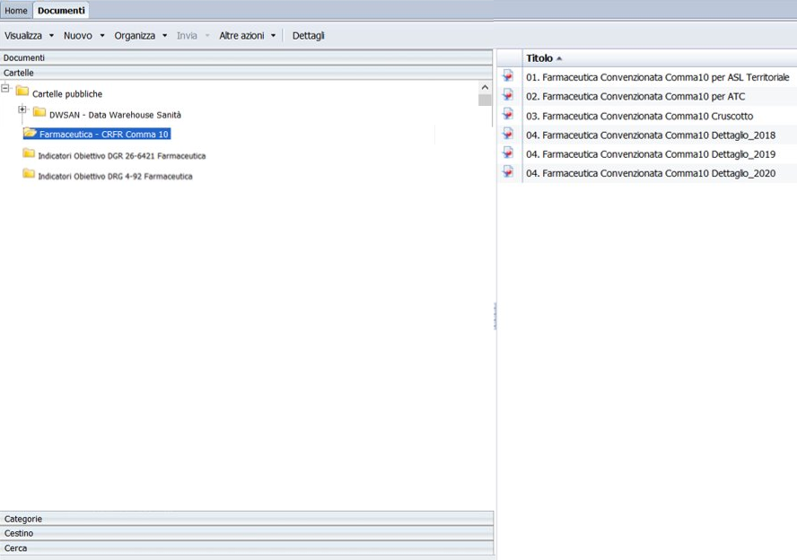
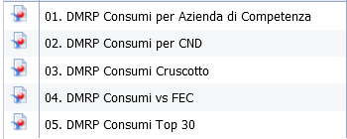
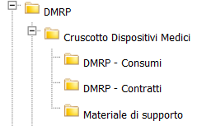

Navigazione
Nella sezione di sinistra si navigano i contenuti esposti per ogni cartella
Le cartelle contengono i report, i documenti in formato pdf, Excel, ecc.

Slide 3



Funzionalità
Cosa si può fare?
Gestire i «Preferiti: è riservata una sezione dedicata ai documenti personali.
Scaricare i dati: si possono salvare in locale i report in formato Excel, pdf, csv;
Condividere contenuti: si possono inviare contenuti agli altri utenti attraverso l’apposita sezione dedicata.

Slide 4
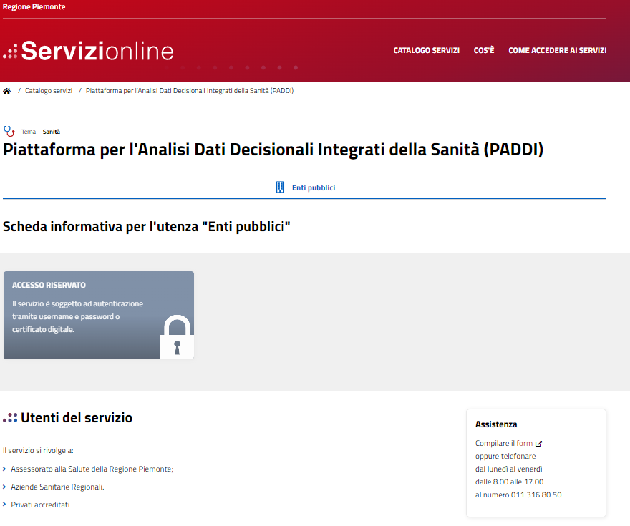
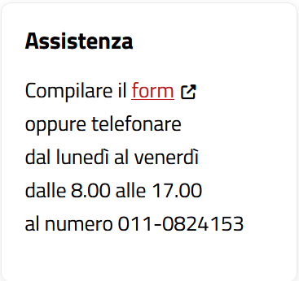
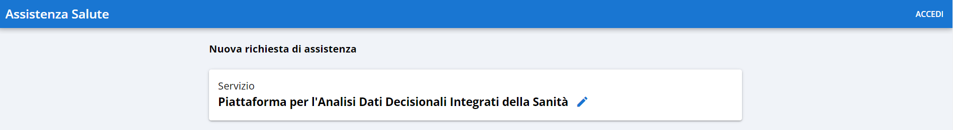
Richiesta nuovi utenti 1/2
Come richiedere una nuova utenza?
Disponendo di credenziali dei servizi online di Regione Piemonte, la richiesta di una nuova utenza deve essere effettuata compilando l’apposito form.
È necessario accedere al form al fine di procedere con la richiesta, cliccando su ACCEDI in alto a destra.

Slide 5
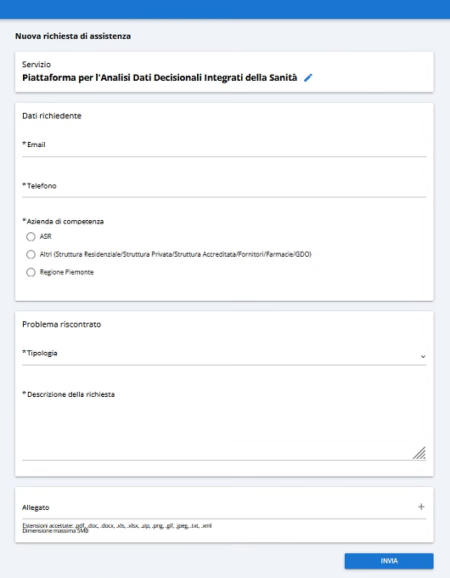
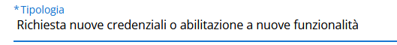

Richiesta nuovi utenti 2/2
1) Compilare i dati di contatto (Email e Recapito di fonia) relativi al richiedente nonchè la tipologia di azienda di appartenenza
2) Selezionare come da menu a tendina Tipologia «Richiesta nuove credenziale o abilitazione a nuove funzionalità» e specificare la richiesta (in testo libero) nel campo Descrizione
3) Inserire come Allegato il Modulo xls di richiesta abilitazione a DWH DMRP
ed INVIARE la richiesta

Slide 6
Per eventuali richieste di assistenza:
https://assistenzasalute.csi.it/#/assistenza/PADDISAN

